Slide 1
BIG DATA et IA (Architecture et point de vue business)
Comprendre le Big Data et l'intelligence artificielle et son intégration. Saisir l'impact sur la prise de décision.
1-2 Présentation sur la veille 30 minutes
Travail sur Big Data et/ou Intelligence artificielle à livrer le 29 mai décembre.
Cours BI et BIG DATA Business 30 Minutes
  Architecture
Nexus forces 15 Minutes
Atelier en classe
IBM Addresses the Elements of the Nexus of Forces 20 minutes
  Faire un résumé de comment IBM adresse chacune des forces: une phrase chaque
    En équipe (lire article avant le cours)
Atelier BIG DATA avec Mckinsey 30 Minutes
Cours IA sur la prise de décision 10 Minutes
IA (exercices) 20 Minutes
  Mckinsey
    What AI can and cannot do
    Artificial intelligence The time to act is now
QCM 20 minutes

Slide 2
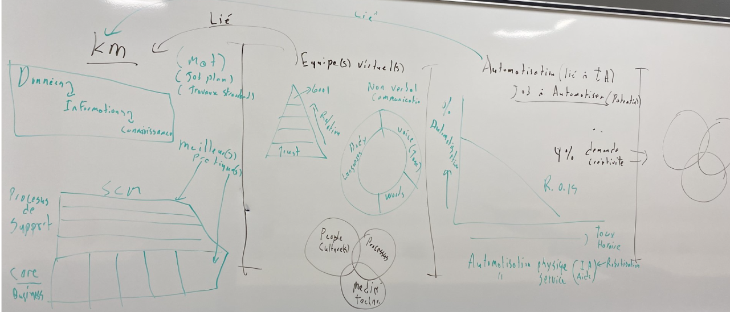


Slide 3
Travail pratique no 3 sur l’intelligence artificielle et/ou le BIG DATA.
Résumé 2 page d’un exemple pratique d’application de IA et/ou le BIG DATA.
Titre, Objectif, contexte,
Processus (traitement),
Impact social et économique, conclusion.

Slide 4

IBM Addresses the Elements of the Nexus of Forces
Faire un résumé de comment IBM adresse chacune des forces: une phrase chaque
En équipe (lire article avant le cours)
Mobile
Social
:
Information
Cloud

Slide 5
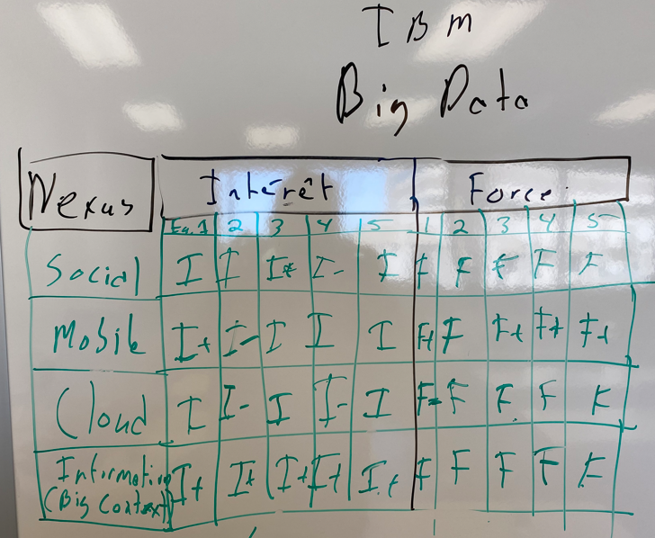

Slide 6
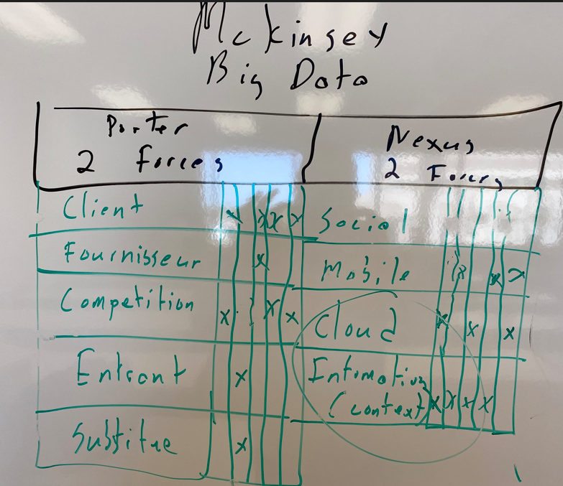

Slide 7
Pause
Retour dans 15 minutes

